Slide 1
4장 : 유기적 원리
20253700 김성후

Slide 2
< 목차 >
4.1 서론
  윤리이론이란?
  윤리이론이 공학 윤리에 주는 도움
  이 장의 목적
4.2 두 가지 주요 개념 : 보편화 가능성과 가역성
  보편화 가능성
  가역성

Slide 3
4.1 서론
도덕적인 문제를 해결하기 위해 우리가 제안했던 선 긋기와 창조적 중도의 방법들은 우리가 일반 도덕에서 강력한 방편들을 갖고 있다고 가정
그러나 한때 널리 인정되었던 몇몇 견해들은 심각한 비판을 받지 않을 수 없게 됨
그러한 비판을 위한 하나의 도구는 윤리이론

Slide 4
윤리이론이란 ?
윤리이론은 일반 도덕에서 옹호할 수 있는 것은 지지
허나 세련화, 거부가 필요한 일반 도덕에 대한 비판적 억제수단
  ex) 미국의 노예제도
즉, 도덕적 문제들을 분석하고 일반도덕 내에서 때때로 발생하는 갈등들을 해결하는데 유용할 수 있다.
공학과 관련 있는 두 가지 전통적 윤리 이론
  공리주의 : 좋은 결과들은 최대화하고 나쁜 결과들은 최소화
  인간존중

Slide 5
윤리 이론들이 공학 윤리에 주는 도움
윤리 이론은 관련 있는 도덕적 고려사항들을 식별하는데 도움을 줄 수 있다.
윤리 이론은 어떤 정책들이나 행동방침들을 찬성하거나 반대하게 된 논의를 구성하는 것 뿐만 아니라 예측하는 것에도 도움을 준다.
윤리 이론은 종종 어떤 논의가 해결되었는지의 여부를 평가하는 데 유용하다.

Slide 6
<인간 삶을 풍요롭게 하는 과학기술의 이면을 보다>
2023.02 https://www.busan.com/view/busan/view.php?code=2023020820115171893
우리는 유전공학, 로봇공학, 컴퓨터공학, 뇌신경과학, 나노공학, 의료과학 등 과학기술이 범람하는 시대에 살고 있다. 덕분에 인간과 대화하는 AI 로봇이 등장했고, 현실 같은 가상현실을 체험할 수 있게 됐고, 유전자 조작이 가능해졌으며, 뇌를 제어하는 일도 가능해졌다. 머지않아 도우미 로봇에게 가사노동을 맡기고, 약물로 지능을 높이고, 유전자를 원하는 대로 설계하는 일도 가능할 것으로 보인다.
그런데 이러한 삶은 문제가 없을까? 기술은 한편으로는 우리 삶에 도움을 주지만, 다른 한편으로는 여러 가지 윤리적인 문제를 도발하곤 한다.

Slide 7
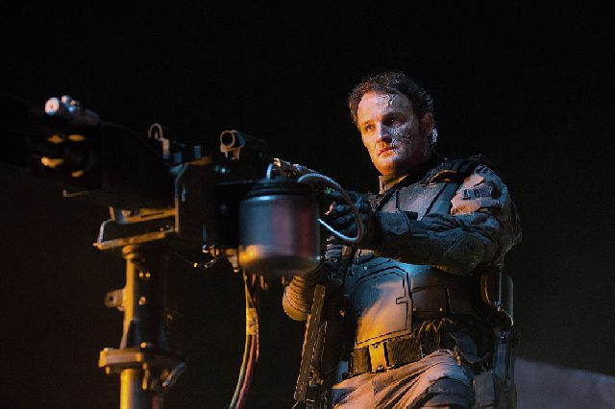
로봇의 지능과 자율성이 발전할수록 인간은 편해지지만, 로봇과 인간 사이의 윤리 문제가 출현한다. 만약 로봇이 우리를 지배하게 된다면 어떻게 해야 할까?
로봇이란 단어를 최초로 만들어낸 카렐 차페크의 희곡 ‘R.U.R(Rossum’s Universal Robots)’을 보면 로봇은 처음에 인간을 위해 노동을 하지만 결국에는 스스로 권력을 차지해 인간을 말살한다.
영화 ‘터미네이터’ 에서도 로봇은 인간을 공격하고 함부로 죽이며, ‘매트릭스’ 에서는 AI가 인간을 자신들을 위한 건전지로 사용한다.
2016년 미국 텍사스주의 댈러스에서 로봇은 경찰관 5명을 해친 범인을 사살했고, 그해 12월 러시아 남부에서는 무장단체인 IS의 테러범이 로봇에 의해 제거된 바 있다. 이런 로봇을 킬러 로봇이라고 하는데 곧 전투에도 로봇들이 투입될 전망이다.

Slide 8
테러범 한 사람을 죽이면 5명의 사람을 살릴 수 있는 상황에서 킬러 로봇은 어떤 선택을 내려야 할까?
공리주의에 따르면 테러범을 처단해야 하고, 인간존중에 따르면 그 누구도 죽이지 않아야 한다.
운전 로봇이 버스에 승객 50명을 태우고 운전 중인데 갑자기 한 아이가 도로로 뛰어나온다. 황급히 차를 세우면 뒤에 오던 차와 충돌하며 승객 수십 명이 위험에 처한다. 이 경우 로봇은 어떻게 해야 할까?
공리주의에 따른다면 아이를 희생시켜야 할 것이지만, 인간존중에 따르면 그래서는 안 된다.
하지만 로봇이 내린 선택은 우리의 상식과 일치할까? 로봇이 어떤 윤리 이론에 따라 행동할 것인지도 난해한 문제지만, 윤리 이론에 따른 행동이 우리 상식과 맞지 않을 수 있다는 것도 문제다.

Slide 9
윤리 이론들이 공학 윤리에 주는 도움
윤리 이론은 관련 있는 도덕적 고려사항들을 식별하는데 도움을 줄 수 있다.
윤리 이론은 어떤 정책들이나 행동방침들을 찬성하거나 반대하게 된 논의를 구성하는 것 뿐만 아니라 예측하는 것에도 도움을 준다.
윤리 이론은 종종 어떤 논의가 해결되었는지의 여부를 평가하는 데 유용하다.

Slide 10
< 이 장의 목적 >
공학과 관련 있는 두 가지 전통적 윤리 이론의 고찰
  ① 공리주의 : 좋은 결과들은 최대화하고 나쁜 결과들은 최소화
  ② 인간존중

Slide 11
4.2 두 가지 주요 개념 :
보편화 가능성과 가역성
우리의 도덕적 판단들을 정당화하기 위한 모든 노력들 중에서 명심해야 할 특히 중요한 두 가지 기본적 도덕개념들이 존재

Slide 12
보편화 가능성
한 상황에서 옳은 것(또는 그른 것)은 무엇이든지, 어떤 적절하게 유사한 상황에서도 옳은 것(또는 그런 것)
우리 모두에게 친숙한 생각에 기초
모든 문화의 종교적, 윤리적 저술들에서 발견되는 원칙인 ‘당신은 다른 사람들이 당신에 게 대해주었으며 하는 대로 그들을 대하라’ 라는 황금률과 밀접한 관련이 있음
황금률은 우리가 우리 행동으로 영향을 받는 사람과 기꺼이 자리바꿈을 할 수 있는지 여부를 물음으로써 다른사람들에 대해 우리 행동이 미치는 영향을 평가하도록 요구함
===>이것이 가역성과 연관됨

Slide 13
가역성
보편화 가능성이라는 관념의 특별한 적용
옳은 것은 무엇이든지, 어떤 적절하게 유사한 상황에서도 옳은 것이라는 생각을 받아들이는 것은 행해진 것의 결말이 주는 쪽이든 받는 쪽이든 도덕적 관념에서는 문제가 되지 않는 것
따라서 보편화가능성의 관념은 단지 역할이 반대로 되었다는 이유로 나의 판단이 바뀌어서는 안된다는 것을 의미

Slide 14
문제
우리의 도덕적 판단들을 정당화하기 위한 모든 노력들 중에서 명심해야 할 특히 중요한 두 가지 기본적 도덕개념들이 존재한다. 이 두가지 기본적 도덕개념이 무엇인지 말하시오.
이 장의 목적을 말하시오.

